Slide 1



TARJETAS GRÁFICAS
RAMIREZ BENITEZ BRAYAN
19-10-2021

Slide 2


¿Qué es una tarjeta gráfica?
Es una tarjeta de expansión o un circuito integrado que se encarga de procesar los datos y transformarlos en información visible y comprensible para el usuario, representado en el dispositivo de salida.

Slide 3
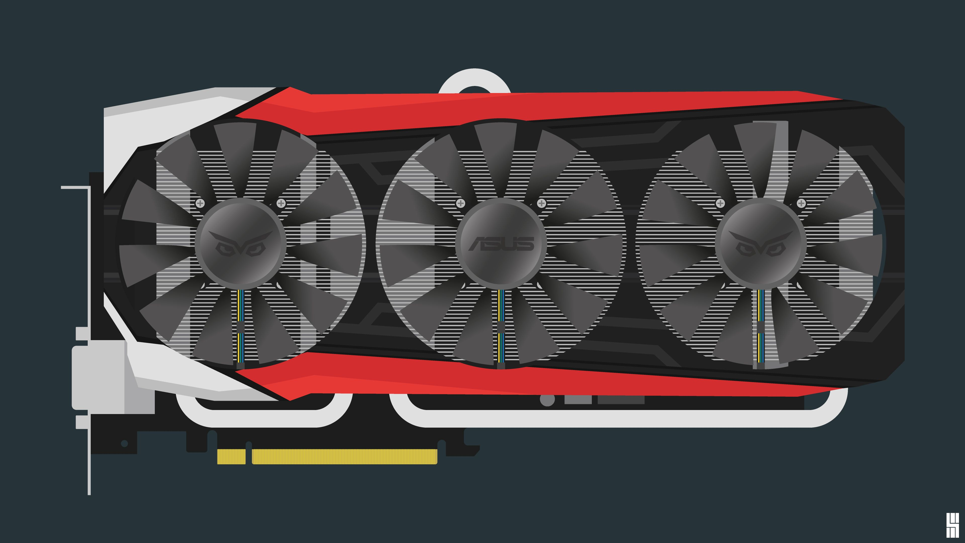
Tipos
TARJETAS Dedicadas
TARJETAS INTEGRADAS

Slide 4

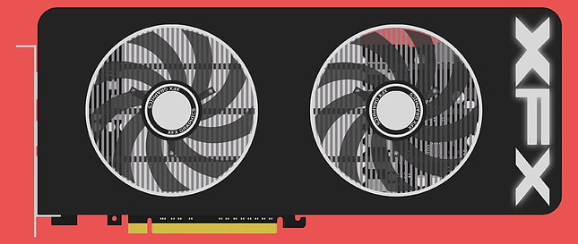
TARJETAS DEDICADAS
Una tarjeta dedicada tiene su propia GPU, memoria gráfica, salidas de vídeo y sistema de refrigeración que se conectan a la placa base a través de un puerto PCI-Express.
Rendimiento muy superior a los gráficos integrados
Permiten actualizar o sustituir el componente.

Slide 5


TARJETAS INTEGRADAS
Una tarjeta integrada (iGPU) va dentro del propio procesador, consumiendo memoria RAM, pero sin ocupar espacio adicional y dando una potencia suficiente para algunos procesos no muy exigentes.

Slide 6
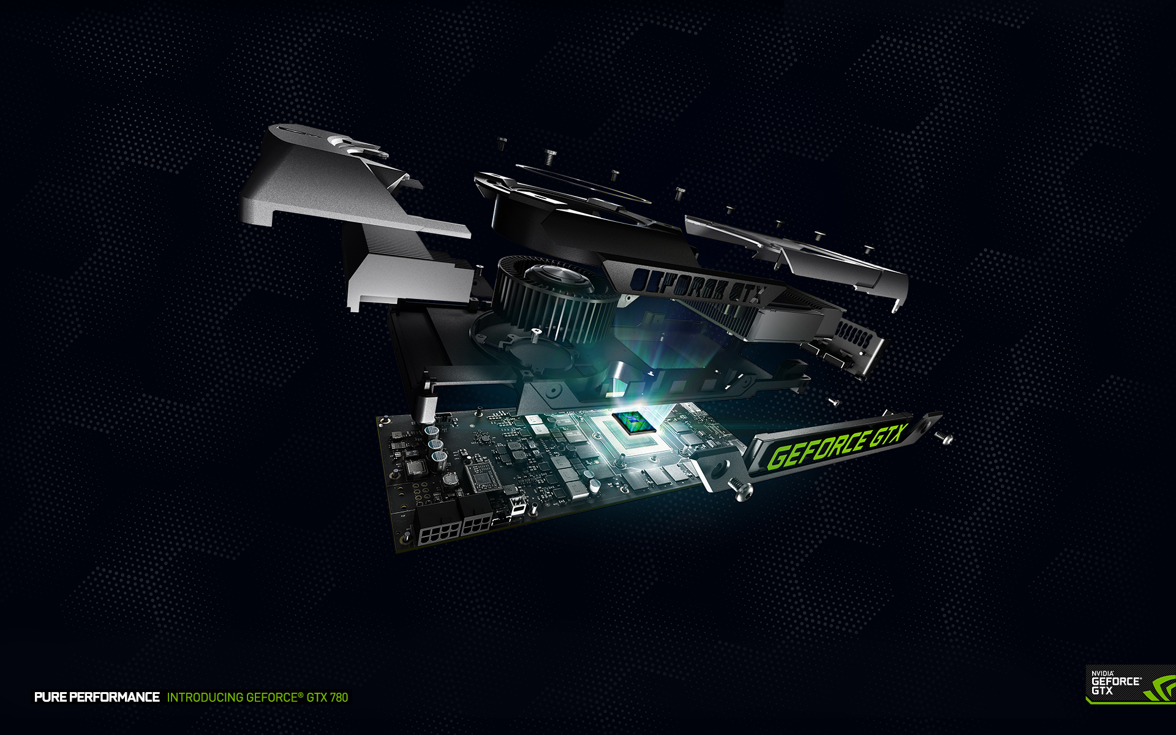


COMPONENTES
Cuando hablamos de una tarjeta gráfica dedicada nos referimos al conjunto de la placa impresa (PCB) junto con todos los chips y controladores físicos necesarios.

Slide 7
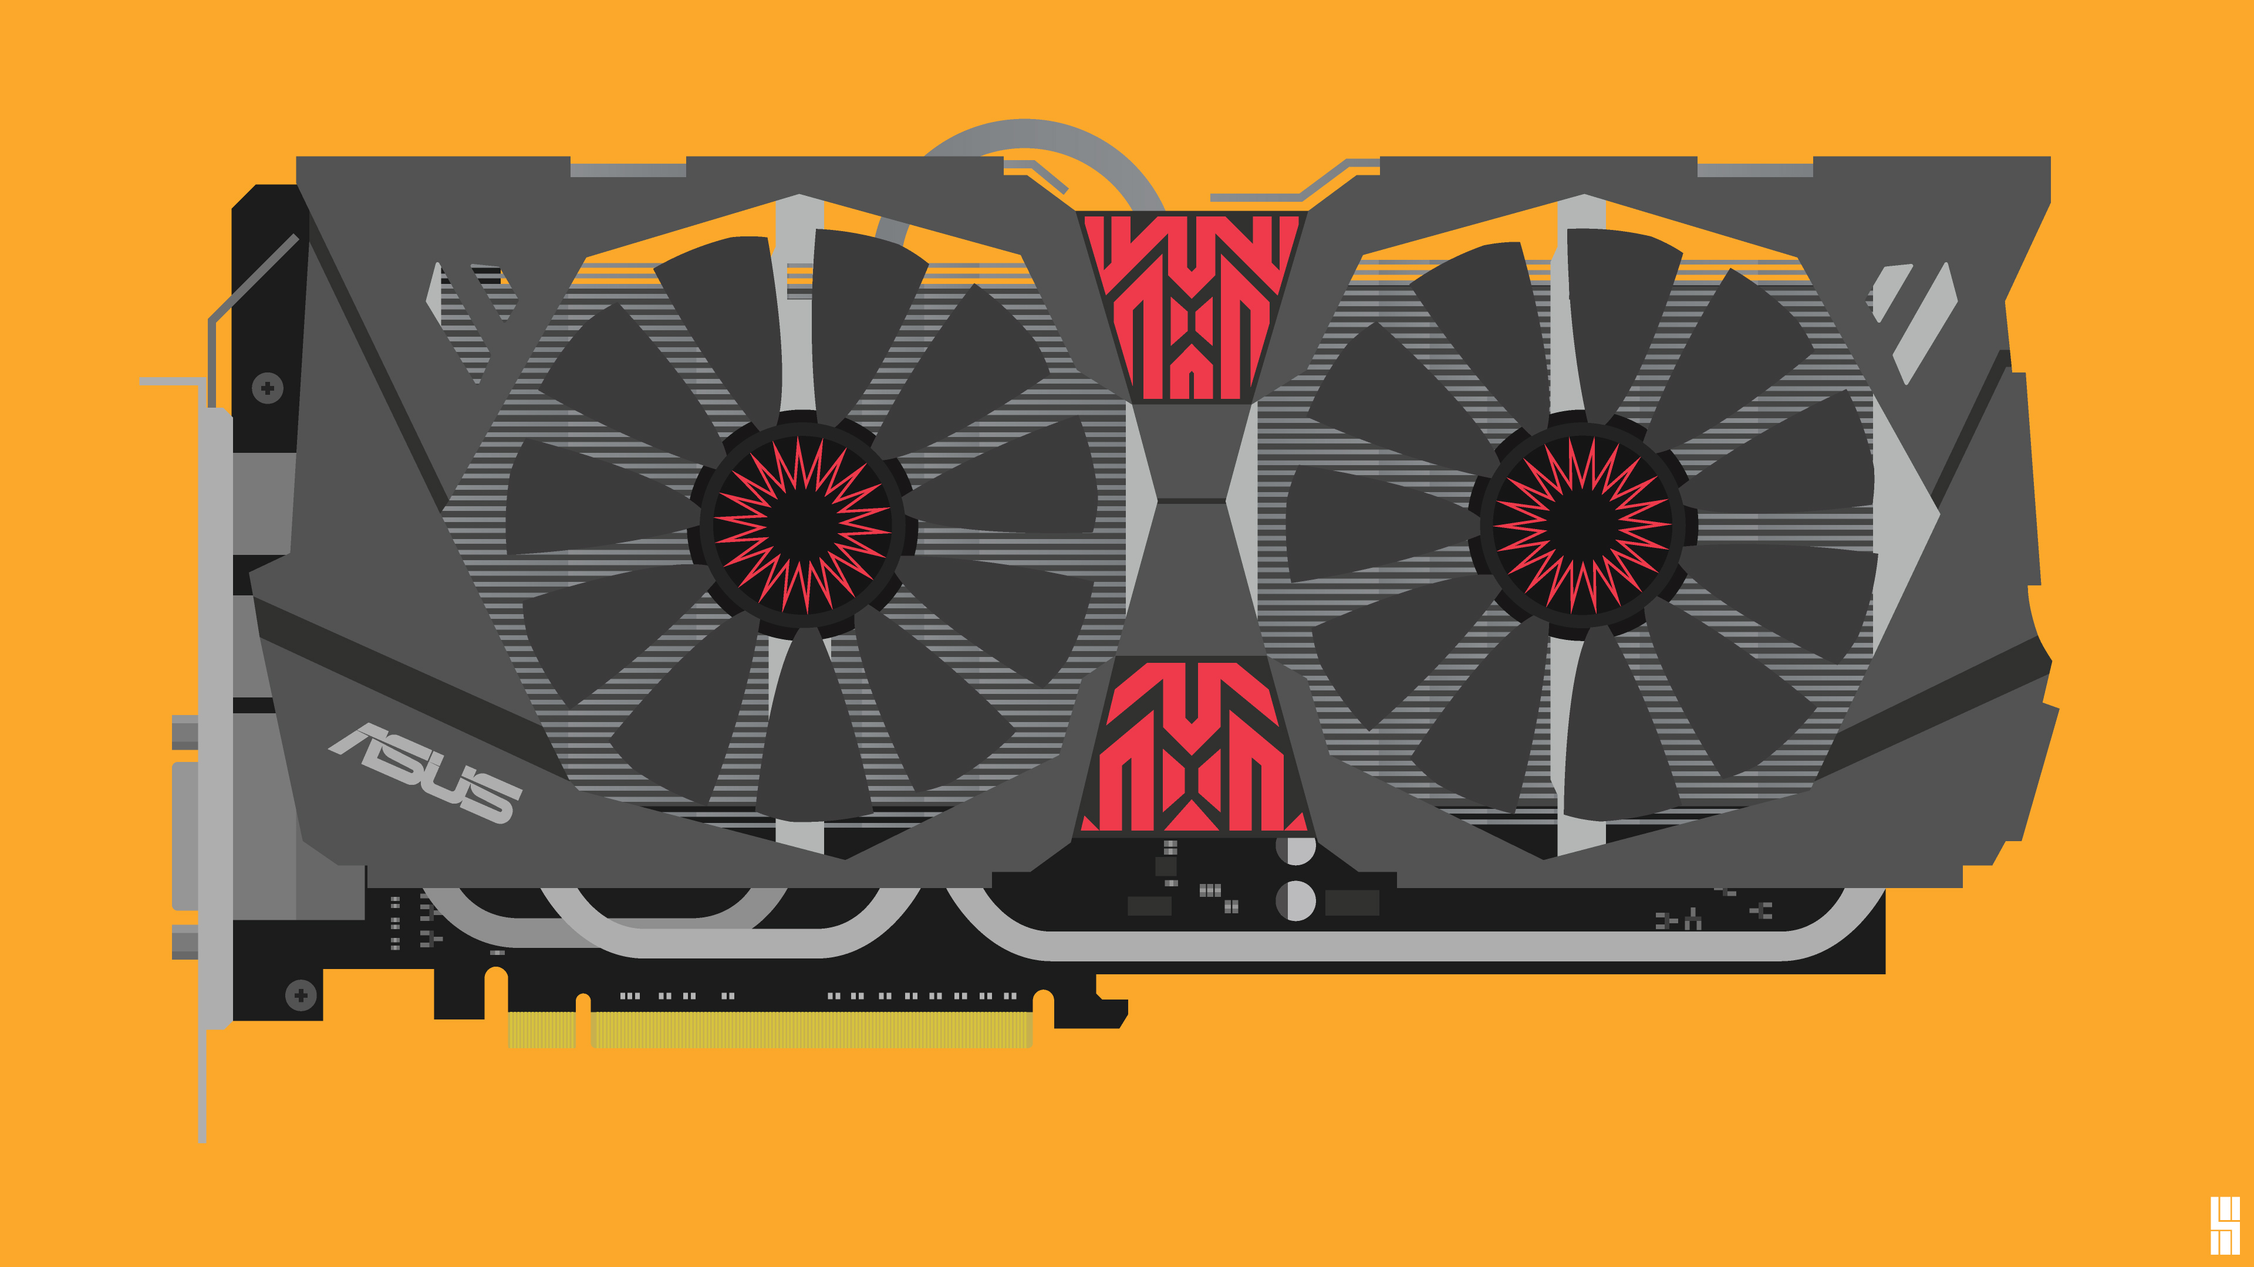
Un componente muy importante es la memoria VRAM su función es almacenar las imágenes procesadas por el GPU antes de mostrarlas en la pantalla.
A mayor cantidad de memoria de vídeo, mayor será la cantidad de texturas que la tarjeta gráfica podrá controlar cuando muestre gráficos 3D.
Cuentan con fases de alimentación VRM para que el chip gráfico pueda funcionar.
Integran también una BIOS de vídeo contiene la configuración de tarjeta gráfica.
Además, conectores de alimentación, un puerto de conexión a la placa base y salida de vídeo.

Slide 8
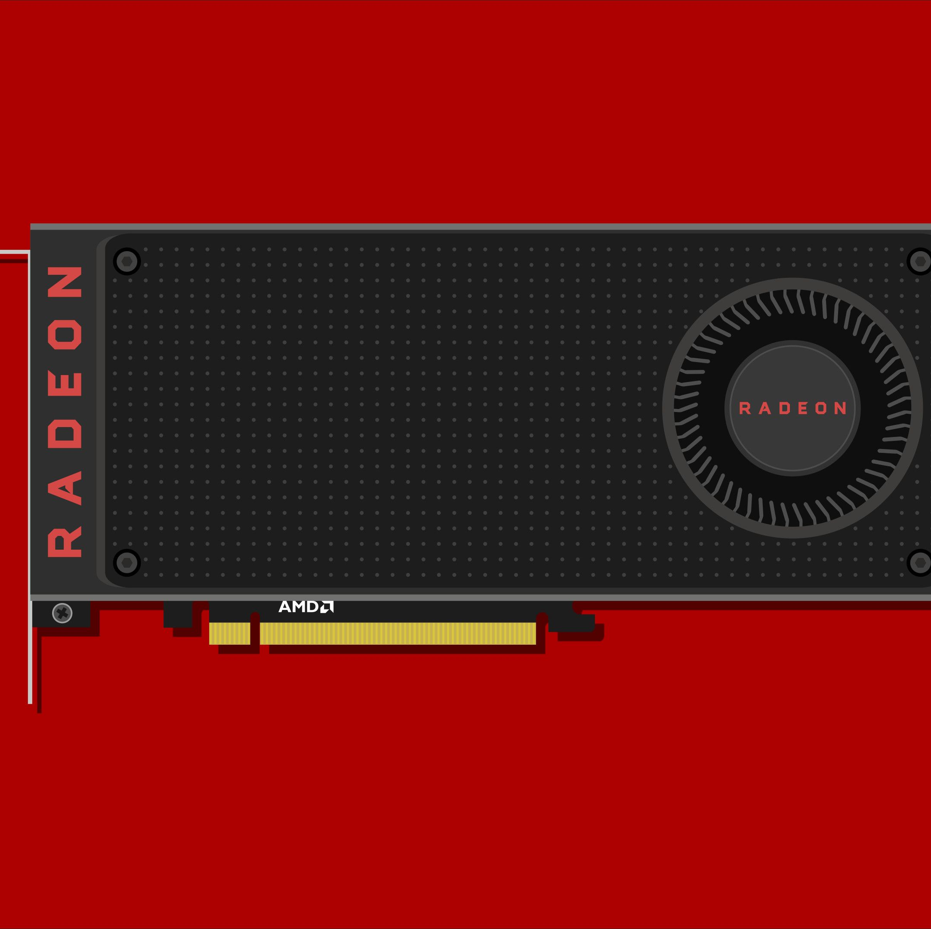
¿PARA QUÉ SIRVEN?
Una tarjeta gráfica sirve como output para el usuario, de manera que este puede ver la interacción con el equipo en tiempo real.
Principales usos:
Videojuegos .
La edición de vídeo.

Slide 9
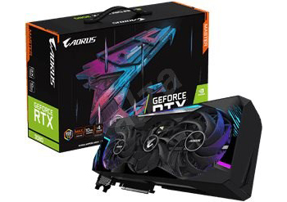
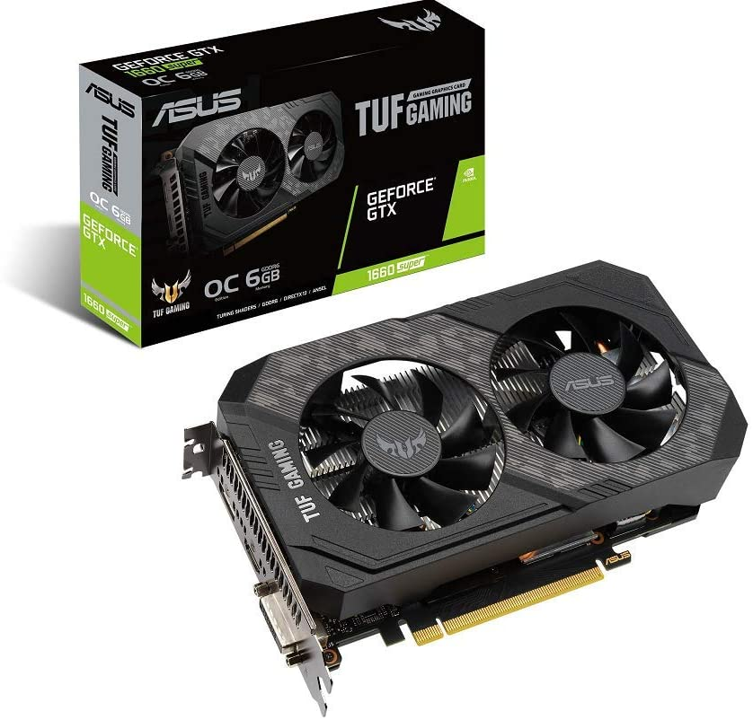
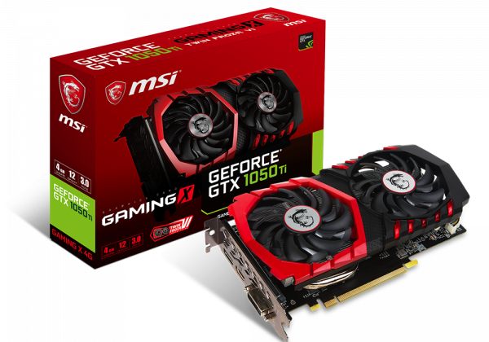
Categoría de las tarjetas gráficas dedicadas
Gama Alta.
Gama Media.
Gama Baja.

Slide 10
Referencias
[1] Alonso, R. (2021, 20 agosto). La tienes en tu PC y la conoces, pero ¿sabes de qué se compone? HardZone. https://hardzone.es/reportajes/que-es/tarjeta-grafica/
[2] C. (s. f.). ¿Qué es una tarjeta de vídeo y qué componentes tiene? CCM. Recuperado 30 de agosto de 2021, de https://es.ccm.net/contents/365-tarjetas-graficas-tarjetas-de-video
[3] ¿Qué es una tarjeta gráfica y para qué sirve? [Agosto 2021]. (s. f.). GEEKNETIC. Recuperado 30 de agosto de 2021, de https://www.geeknetic.es/Tarjeta-grafica/que-es-y-para-que-sirve
[4] Solé, R. (2021, 14 enero). Qué es una tarjeta gráfica. HardwarEsfera. https://hardwaresfera.com/articulos/que-es-tarjeta-grafica/

